Slide 1

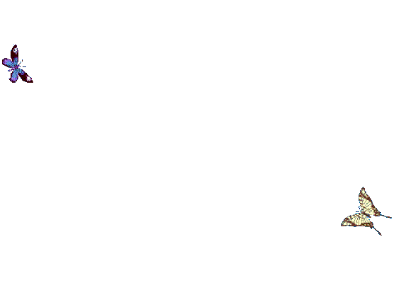
আজকের ক্লাসে সবাইকে স্বাগতম

Slide 2
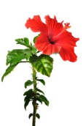
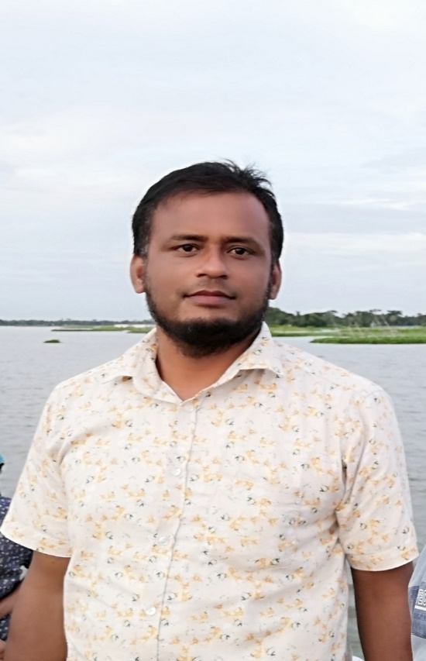
শিক্ষক পরিচিতি
মোঃ শরফুদ্দিন মৃধা
সহকারী শিক্ষক
৪১নং লক্ষীপুর সরকারি প্রাথমিক বিদ্যালয়
মতলব দক্ষিণ, চাঁদপুর।

Slide 3

পাঠ পরিচিতি
শ্রেণিঃ পঞ্চম
বিষয়ঃ বাংলা
অধ্যায়ঃ 1৮, কবিতা- দুই তীরে (2)

Slide 4


শিখনফল
এই পাঠ শেষে শিক্ষার্থীরা---
শোনা: 1.3.১ নির্দেশনা শুনে পালন করবে।
1.3.3 উপদেশ শুনে পালন করবে।
1.3.6 শুদ্ধ উচ্চারণে প্রশ্ন করতে ও উত্তর দিতে পারবে।
2.1.2 কবিতা শুনে মূলভাব বুঝতে পারবে।
বলা: ১.1.2 যুক্তবর্ণ সহযোগে তৈরি শব্দযুক্ত বাক্য স্পষ্ট ও শুদ্ধভাবে বলতে পারবে।
1.3.3 শুদ্ধ উচ্চারণে প্রশ্ন করতে ও উত্তর দিতে পারবে।
2.1.1 প্রমিত উচ্চারণে ও ছন্দ বজায় রেখে কবিতা আবৃত্তি করতে পারবে।
2.2.1 কবিতা সম্পর্কিত প্রশ্নের উত্তর দিতে পারবে।
2.2.2 কবিতার মূলভাব বলতে পারবে।
2.2.3 প্রমিত উচ্চারণে ও ছন্দ বজায় রেখে সমমানের কবিতা আবৃত্তি করতে পারবে।
2.5.3 সহজ বিষয় বর্ণনা করতে পারবে।
4.1.2 বিভিন্ন বিষয়ে অনুভূতি প্রকাশ করতে পারবে।
পড়া: 1.3.2 পাঠে ব্যবহৃত যুক্তব্যঞ্জন সংবলিত শব্দ যোগে গঠিত বাক্য সাবলীলভাবে পড়তে পারবে।
1.5.1 বিরামচিহ্ন দেখে অর্থযতি ও শ্বাসযতি বজায় রেখে স্তবক সাবলীলভাবে পড়তে পারবে।
2.1.2 পাঠ্যবইয়ের কবিতা পড়ে মূলভাব বুঝতে পারবে।
লেখা: 1.4.3 যুক্তব্যঞ্জন সহযোগে গঠিত নতুন নতুন শব্দ ব্যবহার করে বাক্যে লিখতে পারবে।
2.1.4 পাঠ্যবইয়ের কবিতা লিখতে পারবে।
2.3.12 পাঠসংশ্লিষ্ট প্রশ্নের উত্তর লিখতে পারবে।

Slide 5
পাঠের অনুকুল পরিবেশ সৃষ্টি
এখন আমরা একটি ভিডিও দেখবো

Slide 6
পূর্ব জ্ঞান যাচাই:
এসো আমরা কিছু ছবি দেখিঃ
কোনকালে চকাচকিরা নদীপাড় ঘর বাঁধে?
বিদেশি সব হাঁসেরা শীতের দিনে নদীতীরে বসবাস করে।
নদীতটের চারপাশে কাশফুল ফোটে।
বিদেশি সব হাঁসেরা কখন নদীতীরে বসবাস করে?
আমরা গতক্লাসে যে কবিতাটি শিখেছি সে কবিতার নাম ও কবির নাম বল?
কবিতার নাম হচ্ছে: দুই তীরে আর কবির নাম হচ্ছে: রবীন্দ্রনাথ ঠাকুর।
শরৎকালে চকাচকিরা নদীপাড় ঘর বাঁধে।
নদীতটের কোথায় কাশফুল ফোটে?

Slide 7
আমাদের গতক্লাসের বাড়ির কাজ ছিল
বালুচর, শরৎকাল, বিদেশি, নির্জন শব্দগুলো দিয়ে দুটি করে বাক্য লিখা।

Slide 8
এখন তোমরা তোমাদের কাজের সাথে মিলিয়ে নাও অথবা যারা লিখ না তারা লিখে নাও।
বালুচরে সবাই মিলে ফুটবল খেলতে যাই।
বালুচর:
নদী ভাঙ্গনের কারণে সে বালুচরে ঘর বেঁধেছে।
বাংলা বর্ষা ঋতুর পরবর্তী ঋতুর নাম শরৎকাল।
শরৎকাল:
ভাদ্র ও আশ্বিন এই দুই মাস মিলে শরৎকাল।
শীতের দিনে বিদেশি হাঁস ঝাকে ঝাকে আমাদের দেশে আসে।
বিদেশি:
লোকটিকে বিদেশি মনে হয়।
শরৎকালে নির্জনে চকাচকিরা ঘর বাঁধে।
নির্জন:
নির্জনে থাকতে অনেকেই পছন্দ করেন।

Slide 9
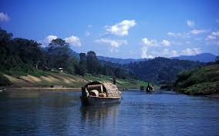
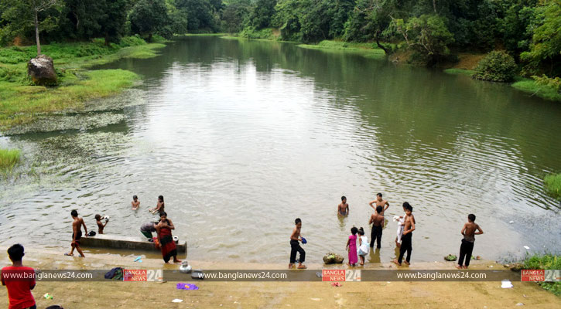
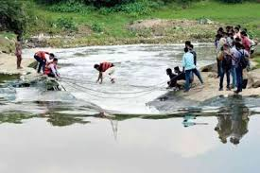
আমাদের আজকের পাঠ
কবিতা: দুই তীরে
কবি: রবীন্দ্রনাথ ঠাকুর
পাঠ: 02, পাঠ্যাংশ: কচ্ছপেরা ….. আচ্ছাদন। পৃষ্ঠা: 90

Slide 10
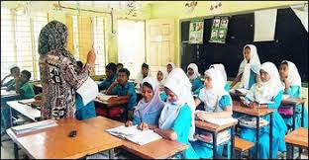
আদর্শ পাঠ
তোমাদের বইয়ের 90 পৃষ্ঠা খোল।

Slide 11
এখন আমি ‘দুই তীরে’ কবিতাটি পাঠ করবো তোমরা মনোযোগসহকারে শুনবে।

Slide 12
এখন তোমরা আমার সাথে সাথে পড়।
আজকের পাঠের নির্ধারিত অংশ বা পাঠ্যাংশ

Slide 13
ছবিতে কী কী দেখতে পাচ্ছ?
ছবিগুলো মনযোগ দিয়ে দেখ।
এখানে কিছু কচ্ছপ রৌদ্র পোহাচ্ছে।
ঘাটে ভিড়ানো জেলেদের ডিঙ্গি।
একটি নদীর পারের বন।
বনে ঘন গাছের পাতার ছাউনি।

Slide 14
আমরা ছবি দেখি এবং ছবি সর্ম্পকৃত বাক্য সর্ম্পকে জানবো।
ছবিগুলো মনযোগ দিয়ে দেখ।
ছবিতে কী কী দেখতে পাচ্ছ?
এখন এই বাক্যগুলো সর্ম্পকে জানবো।
ধীরে রৌদ্র পোহায়
জেলের ডিঙ্গি সন্ধ্যা বেলায় ভিড়ে।
এর মানে: কচ্ছপেরা আস্তে সূর্যের কিরণ সেবন করছে।
এর মানে: মাছ ধরার ছোট নৌকা সূর্যাস্তের বেলা তীরের কাছে আসে।

Slide 15
আমরা ছবি দেখি এবং ছবি সর্ম্পকৃত বাক্য সর্ম্পকে জানবো।
ছবিতে কী কী দেখতে পাচ্ছ?
এখন এই বাক্যগুলো সর্ম্পকে জানবো।
তুমি ভালোবাস তোমার ওই পারের বন।
যেথায় গাঁথা ঘনচ্ছায়া, পাতার আচ্ছাদন।
এর মানে: তোমার সামনে দেখানো তীরের বনকে তুমি ভালোবাস।
এর মানে: যেখানে সুশৃঙ্খলভাবে বিন্যস্ত করা জমাটকৃত ছায়া পাতার ছাউনি।

Slide 16
নিচের শব্দগুলো দিয়ে একটি করে বাক্য তৈরি করবো।
কচ্ছপ
কচ্ছপেরা ধীরে ধীরে রৌদ্র পোহায়।
বন
নদীর ওই ওপারের বন।

Slide 17
সন্ধ্যাবেলায় জেলের ডিঙ্গি তীরে ভিড়ে।
ডিঙ্গি
যেথায় গাঁথা ঘনচ্ছায়া পাতার আচ্ছাদন।
ঘনচ্ছায়া

Slide 18
জোড়ায় কাজ
তোমরা জোড়ায় বস এবং আজকের পাঠ্যাংশ দেখে দেখে খাতায় লিখ।

Slide 19
এসো যুক্তবর্ণগুলো ভেঙ্গে দেখি
আ
=
+
চ্ছাদন
চ
চ্ছ
ছ
সন্ধ্যাবেলা
ন
=
+
ন্ধ
ধ
ঘনচ্ছায়া
=
+
চ্ছ
ছ
চ

Slide 20
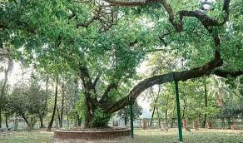
প্রতিদিন একটি শব্দ
আমরা গতক্লাসে শিখেছি--
জনশূণ্য স্থান বা জায়গা।
নির্জন
আমরা আজ একটি নতুন শব্দ শিখবো। প্রত্যেকে ডাইরিতে লিখে নাও।
ছোট নৌকা
ডিঙি

Slide 21
শিক্ষার্থীর সরব পাঠ।

Slide 22
মূল্যায়ন
নিচের শব্দগুলো অর্থ লিখ এবং বাক্যে প্রয়োগ দেখাও
প্রদত্ত শব্দ
শব্দার্থ
বাক্যে প্রয়োগ
সন্ধ্যাবেলা
সূর্যাস্তের সময়
সন্ধ্যাবেলায় জেলের ডিঙি তীরে ভিড়ে।
ঘনচ্ছায়া
জমাটকৃত ছায়া
যেথায় গাঁথা ঘনচ্ছায়া, পাতার আচ্ছাদন।
আচ্ছাদন
ছাউনি
যেথায় গাঁথা ঘনচ্ছায়া, পাতার আচ্ছাদন।
ইচ্ছা
বাসনা/ আকাঙ্ক্ষা
আমার খুব ইচ্ছা দেশ-বিদেশ ঘুরে বেড়াই
ডিঙি
ছোট নৌকা
জেলেরা ডিঙি দিয়ে মাছ ধরে।
এখন তোমরা আমার সাথে মিলিয়ে নাও

Slide 23
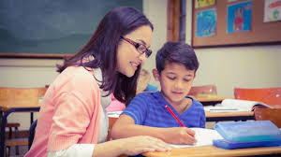
বাড়ির কাজ
‘দুই তীরে’ কবিতাটির প্রথম 12 লাইন কবিতা খাতায় লিখে আনবে।

Slide 24
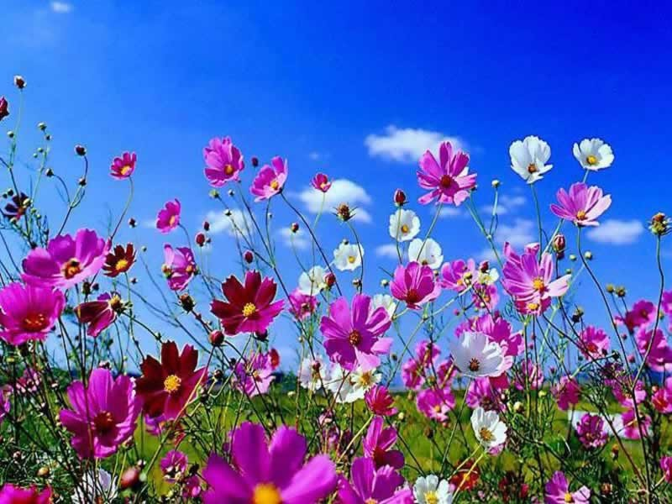
সবাইকে ধন্যবাদ

